Slide 1



Logo de l’école
Programme d’activités du service de garde
ÉCOLE de la Clé-des-Champs
2026-2027
Isabelle Mecteau
Direction
Evelyne Leclerc
Technicienne en service de garde
Manon Clermont, Sylvie Goyer, Louise Ross, Lyne Lamothe, Lyne Bissonnette, Emy Guilbault. Ludmila Jigan,
éducatrices en SDG
Le programme a été soumis : ________________________
CSSMI (2023), SÉJ, Marie-Claude Lalonde, Geneviève Ouellet, Francine Pion et Julie Simard

Slide 2
Intention du programme d’activités
Le présent document s’adresse aux membres du personnel de l’école ainsi qu’aux parents. L’intention de ce programme est de planifier des activités qui répondent aux besoins des enfants tout en étant en cohérence avec le projet éducatif de l’école et le Programme de formation de l’école québécoise.
Définition d’un programme d’activités
Le programme d’activités d’un service de garde en milieu scolaire doit mettre l’accent sur le plaisir, la détente et les loisirs tout en favorisant des activités stimulant le développement global des enfants. Toutefois, les besoins des enfants utilisateurs varient selon leur âge, le type de services offerts, les divers moments de la journée. Ces besoins varient aussi d’un service de garde à l’autre selon l’environnement physique, social et culturel dans lequel vit l’enfant.
Guide pour l’élaboration du programme d’activités du service de garde en milieu scolaire, 2005, p.5
Objectifs du service de garde en milieu scolaire
En référence au document d’information « Les services de garde en milieu scolaire », le service de garde poursuit les objectifs suivants :
Assurer la sécurité et le bien-être général des élèves ;
Participer à l’atteinte des objectifs du projet éducatif de l’école ;
Mettre en place des activités et des projets récréatifs qui aident au développement global des élèves ;
Encourager le développement d’habiletés sociales, telles que le partage et la coopération ;
Soutenir les élèves dans leurs travaux scolaires après la classe en leur offrant un temps et un lieu de réalisation appropriés et en leur donnant accès au matériel nécessaire.
Le service de garde constitue un milieu de vie complémentaire pour l’élève. Par la constance de la relation développée, souvent pendant de nombreuses années, il s’établit des liens privilégiés entre l’équipe du service de garde, l’élève et ses parents.
Notes:
L’intention de ce programme en haut

Slide 3
MISSION DE L’ÉCOLE QUÉBÉCOISE
Le programme d’activités d’un service de garde fait partie d’un ensemble. Il doit s’inscrire dans le projet éducatif de l’école et tenir compte des orientations du Programme de formation de l’école québécoise.
INSTRUIRE - SOCIALISER - QUALIFIER
DOMAINES GÉNÉRAUX DE FORMATION
Ils couvrent les grandes problématiques de la vie contemporaine. Les intentions éducatives qui y sont associées donnent une direction commune aux actions à réaliser par tous les acteurs de l’école. (Guide pour l’élaboration du programme d’activités du service de garde en milieu scolaire, p.19)
• Santé et bien-être • Orientation et entrepreneuriat • Environnement et consommation | • Médias • Vivre ensemble et citoyenneté
COMPÉTENCES TRANSVERSALES
Elles correspondent à des savoir-agir fondés sur la mobilisation et l’utilisation efficaces d’un ensemble de ressources. Elles sont dites transversales en raison de leur caractère générique et parce qu’elles doivent être promues par tout le personnel de l’école. (Programme de formation de l’école québécoise, p.12)
• Exploiter l’information • Résoudre des problèmes • Exercer son jugement critique • Mettre en oeuvre sa pensée créatrice • Se donner des méthodes de travail efficaces | • Exploiter les technologies de l’information et de la communication • Structurer son identité • Coopérer • Communiquer de façon appropriée
5 DOMAINES DE DÉVELOPPEMENT
Les activités sont planifiées et organisées en fonction des stades de développement et des besoins des élèves. Ainsi, des activités variées permettent à ceux-ci de s’épanouir pleinement dans toutes les sphères de leur développement.
Physique et moteur
Motricité globale et fine, schéma corporel, latéralité, organisation perceptive, spatiale, temporelle et rythmique,...
Affectif
Confiance en soi, autonomie, goûts et intérêts, expression des besoins et des émotions,...
Cognitif
Créativité, curiosité, expérimentation,
raisonnement, réflexion, résolution de problèmes,...
Développement global de l’enfant
Social
Relation avec les pairs et les adultes, conscience des autres, sentiment d’appartenance, résolution de conflits,...
Langagier
Communication, compréhension, écoute, vocabulaire, explication, lecture,...

Slide 4
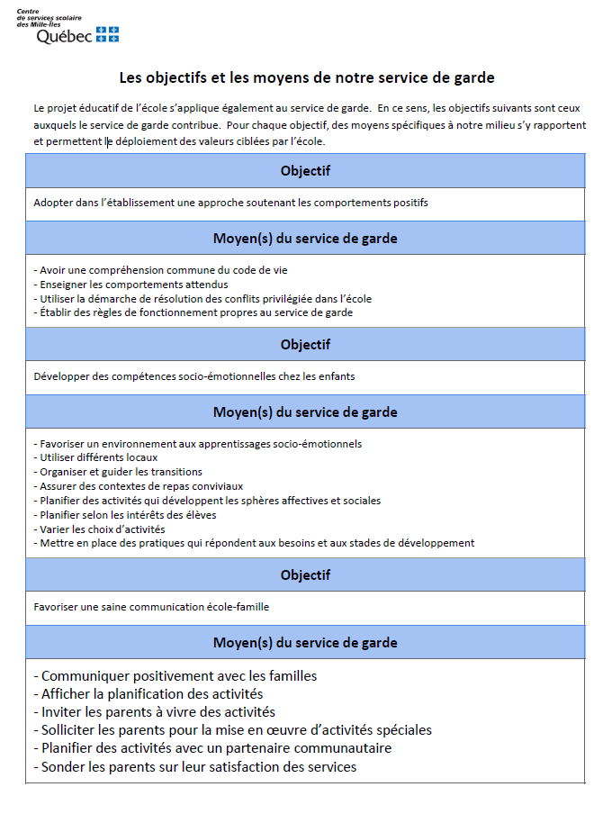
Les objectifs et les moyens de notre service de garde
Le projet éducatif de l’école s’applique également au service de garde. En ce sens, les objectifs suivants sont ceux auxquels le service de garde contribue. Pour chaque objectif, des moyens spécifiques à notre milieu s’y rapportent et permettent le déploiement des valeurs ciblées par l’école.
Objectif
Si c’est un objectif en lien avec le code de vie
Moyen(s) du service de garde
Exemples de moyens : - Avoir une compréhension commune du code de vie - Afficher les règles dans chaque lieu utilisé par le service de garde - Enseigner les comportements attendus - Utiliser la démarche de résolution des conflits privilégiée dans l’école - Établir des règles de fonctionnement propres au service de garde
Objectif
Si c’est un objectif en lien avec le développement des compétences socioémotionnelles
Moyen(s) du service de garde
Exemples de moyens : - Favoriser un environnement aux apprentissages socioémotionnels - Utiliser différents locaux - Organiser et guider les transitions - Assurer des contextes de repas conviviaux - Planifier des activités qui développent les sphères affectives et sociales - Planifier selon les intérêts des élèves - Varier les choix d’activités - Mettre en place des pratiques qui répondent aux besoins et aux stades de développement
Objectif
Si c’est un objectif en lien avec la collaboration école-famille-communauté
Moyen(s) du service de garde
Exemples de moyens : - Communiquer positivement avec les familles - Afficher la planification des activités - Inviter les parents à vivre des activités - Solliciter les parents pour la mise en oeuvre d’activités spéciales - Planifier des activités avec un partenaire communautaire - Sonder les parents sur leur satisfaction des services
Notes:
valeurs sdg sont en cohérence projet éduc Mettre juste les moyens + un paragraphe expliquant qu’ils sont en lien avec les orientations et les objectifs.

Slide 5
Types d’activités
Les activités d’un service de garde en milieu scolaire peuvent être regroupées en 6 catégories. La proposition de ces activités aux élèves s’effectue en demeurant constamment à leur écoute et en faisant preuve de souplesse.
Types d’activités | Définitions | Quelques exemples
Activités de routine | Activités qui ont lieu de façon quotidienne. | · Accueil, départ · Rassemblement · Hygiène · Dîner et collation · Déplacements
Activités libres | Activités qui offrent la possibilité à l’élève de faire un choix parmi un certain nombre d’activités, selon sa préférence du moment, et permettent l’utilisation de matériel varié. | À l’intérieur · Construction, blocs, voitures · Jeux de société · Bricolage, dessin, lecture À l’extérieur · Jeux de ballon et sportifs · Modules de jeux · Corde à sauter, élastiques
Ateliers d’activités à court terme | Activités planifiées qui visent plus clairement l’atteinte d’objectifs éducatifs. | · Ateliers de bricolage · Jeux coopératifs ou de société · Expériences scientifiques ou culinaires
Ateliers d’activités à long terme | Tout comme les ateliers d’activités à court terme, ces activités sont planifiées et visent l’atteinte d’objectifs éducatifs. Elles portent sur des projets dont l’exécution nécessite plus de temps. | · Exposition de bricolages et de maquettes · Moments d’expression dramatique et d’improvisation théâtrale · Mise sur pied d’une chorale, des expériences de botanique ou des projets élaborés conjointement par l’équipe des services de garde et le personnel enseignant
Activités spéciales | Activités qui s’effectuent à des moments particuliers de l’année. | · Sorties éducatives et récréatives pendant les journées pédagogiques · Projets associés à certaines fêtes · Semaine des services de garde
Période de travaux scolaires | Cette période permet aux élèves de faire leurs devoirs et leurs leçons. Elle ne remplace pas le temps de récupération pour les élèves en difficulté et ne diminue nullement la responsabilité des parents de s’assurer que l’enfant a bien effectué ses travaux scolaires. | · Voir la description dans le document « Règles de fonctionnement du service de garde ».
Guide pour l’élaboration du programme d’activités du service de garde en milieu scolaire : un outil souple et pratique

Slide 6
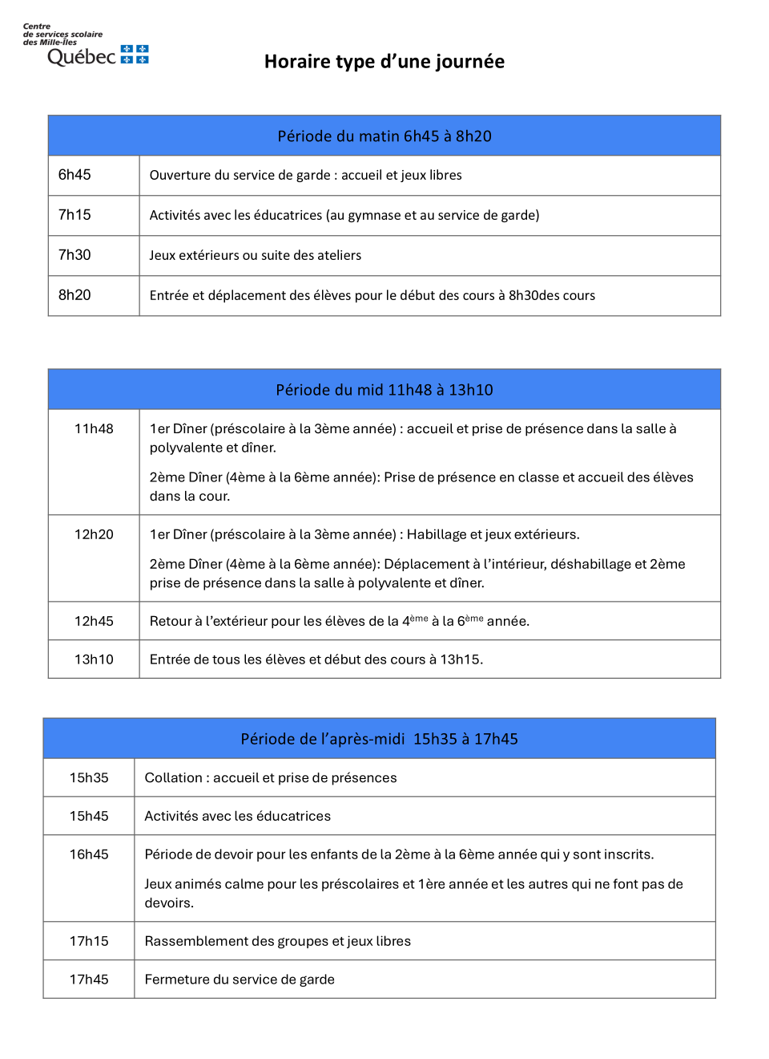
Horaire type d’une journée
Période du matin 6h30 à 8h10
6h30 | Ouverture du service de garde : accueil et jeux libres
7h00 | Activités avec éducatrice
7h30 | Jeux extérieurs
8h05 | Début des cours
Période du mid 11h40 à 13h03
11h40 | Dîner : accueil et prise de présence
12h15 | Jeux extérieurs
12h55 | Début des cours
Période de l’après-midi 15h00 à 18h00
15h00 | Collation : accueil et prise de présence
15h20 | Jeux extérieurs
16h00 | Activités avec éducatrice
16h40 | Rassemblement des groupes et jeux libres
18h00 | Fermeture du service de garde

Slide 7
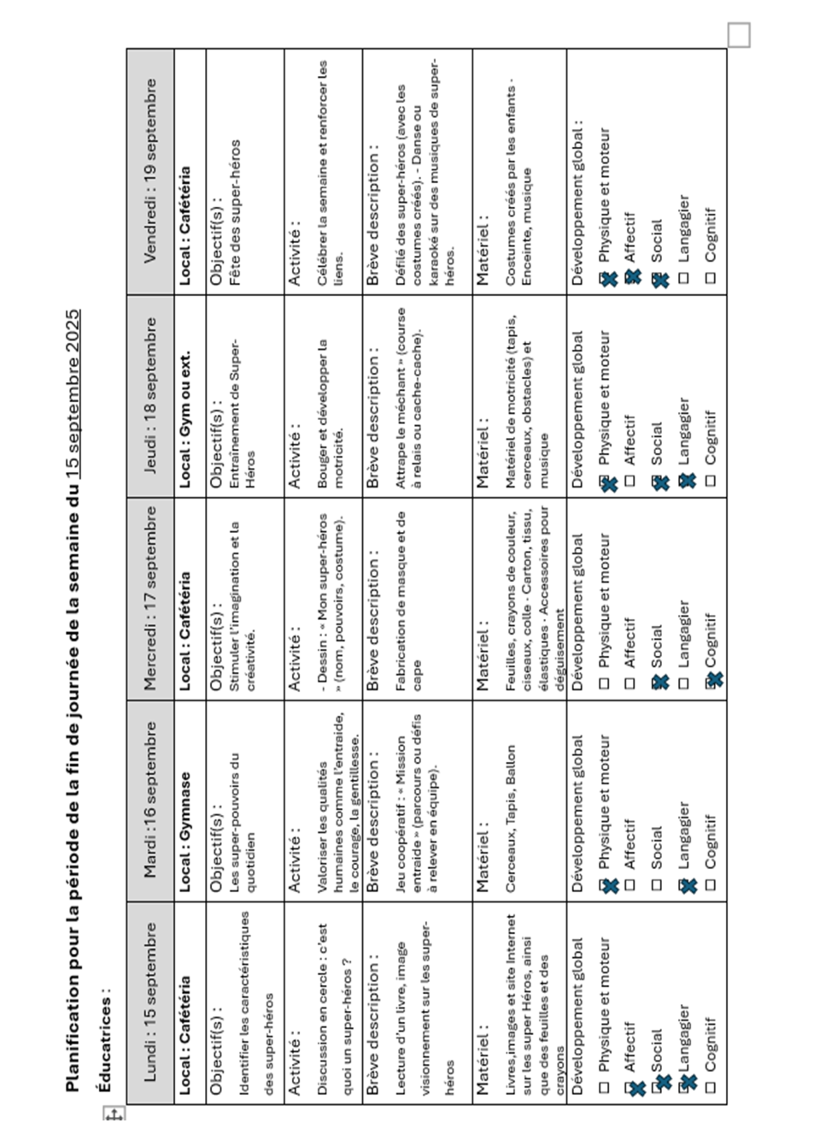
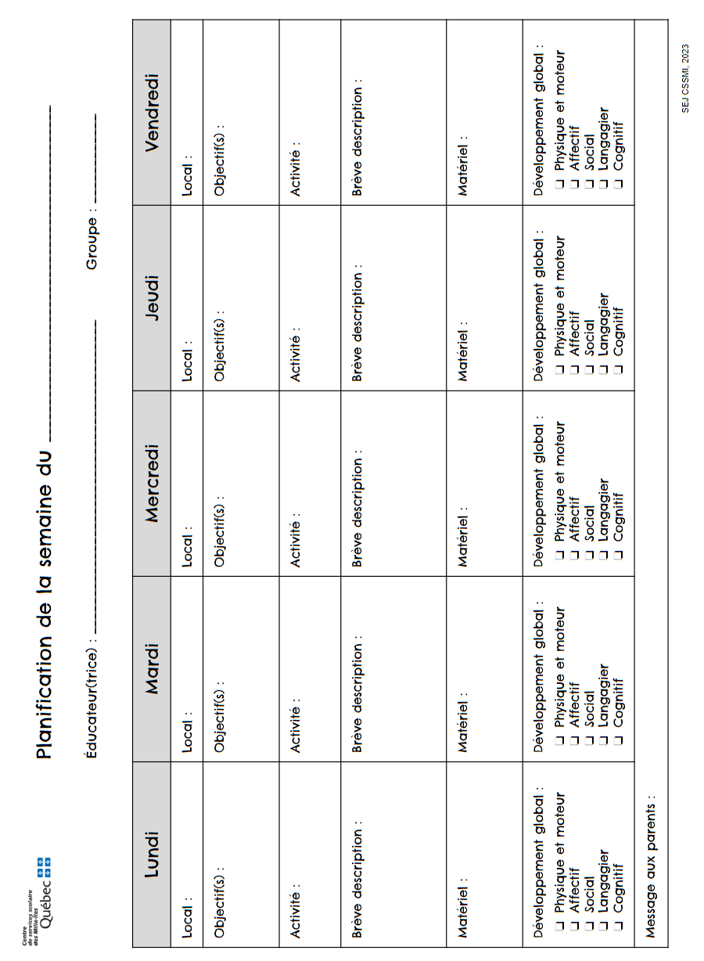
Exemple d’une grille de planification hebdomadaire
Matin et/ou fin de journée
Notes:
Mettre un exemple complété Faire parvenir les nouvelles grilles à L’Émergence, insertion prof, techniciennes

Slide 8
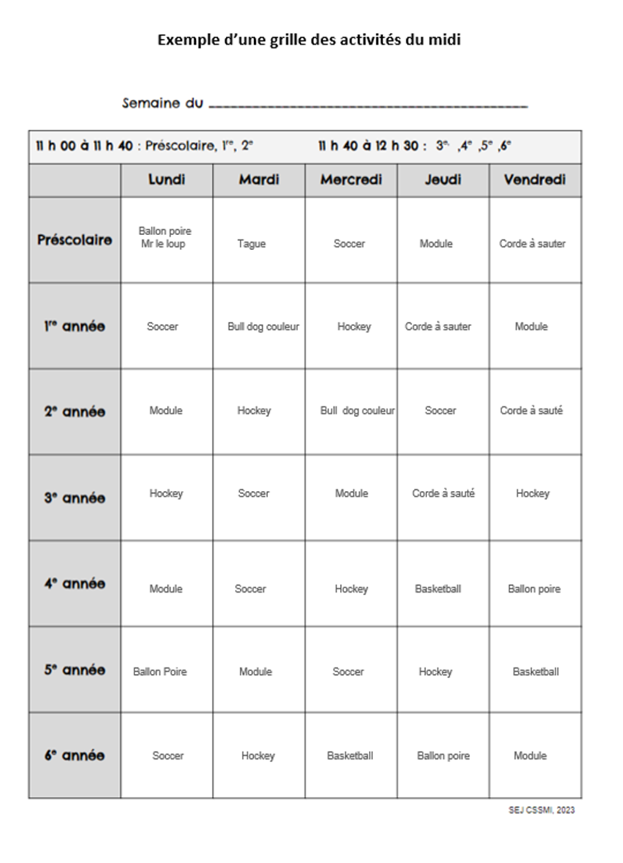
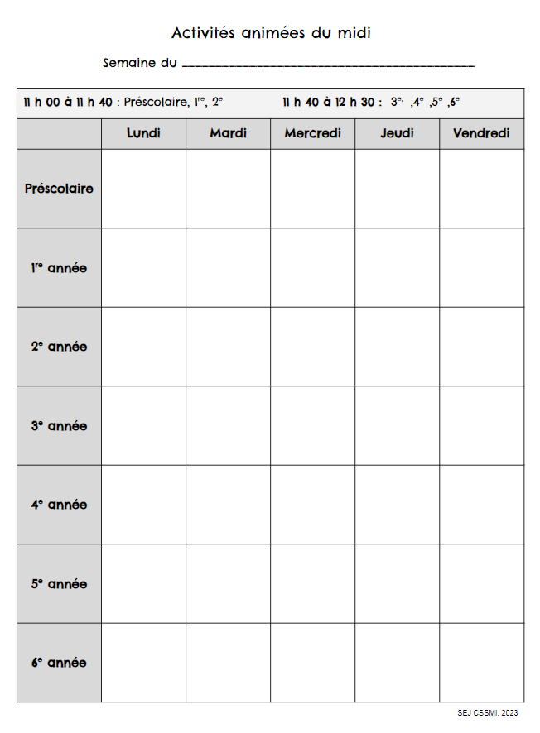
Exemple d’une grille des activités du midi

Slide 9
Journées pédagogiques
Dates | Thématiques/sorties
17 sept, 2026 | Faut que tu dises WOW (Bleu Jeans bleu)
5 oct. 2026 | Funtropolis (sortie)
11 nov. 2026 | Tag-E-Karting (sortie)
27 nov. 2026 | Les lutins décorent l’école
4 janv. 2027 | Journée cocooning
25 janv. 2027 | Les monstres
11 fév. 2027 | La st-valentin
23 fév. 2027 | Clip’N Climb (sortie)
8 mars 2027 | Journée pyjama
14 avril 2027 | Cabane à sucre des sportifs (sortie) libres
29 avril 2027 | Les chefs
11 mai 2027 | Thèmes de la semaine des SDG
11 juin 2027 | Oyez Oyez (animation à l’école)
Notes:
S’il y a des coût supplémentaires

